Slide 1
4.5 0－1背包问题
给定一个物品集合s＝｛1，2，3，…，n｝，物品i的重量是w_{i}，其价值是v_{i}，背包的容量为W，即最大载重量不超过W。在限定的总重量W内，我们如何选择物品，才能使得物品的总价值最大。
  如果物品不能被分割，即物品i要么整个地选取，要么不选取；
  不能将物品i装入背包多次，也不能只装入部分物品i，则该问题称为0—1背包问题。
  如果物品可以拆分，则问题称为背包问题，适合使用贪心算法。
1

Slide 2
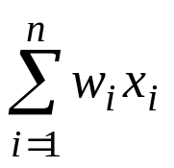
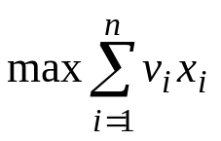
4.5 0－1背包问题
假设x_{i}表示物品i装入背包的情况，x_{i}＝0，1。
  当x_{i}＝0时，表示物品没有装入背包；
  当x_{i}＝1时，表示把物品装入背包。
约束方程： ≤W
目标函数：
因此问题就归结为找到一个满足上述约束方程，
并使目标函数达到最大的解向量：
  X＝{x₁，x₂，…，x_{n}},

Slide 3
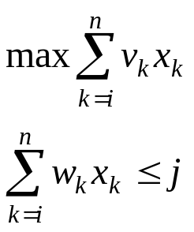
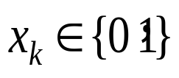
4.5.1 递归关系分析
0—1背包问题具有最优子结构性质，设所给0—1背包问题的子问题：
i≤k≤n的最优值为p(i，j)。
  是背包容量为j，可选物品为i，i＋1，…，n时0-1背包问题的最优值。
1 2 3 i i+1 n
p(i, j )，背包容量j
p(i+1, j ) ：不装入物品i，背包容量j
p(i+1, j-w_{i} ) +v_{i}：装入物品i，背包容量j-w_{i}

Slide 4
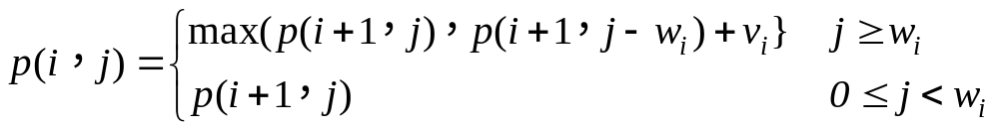
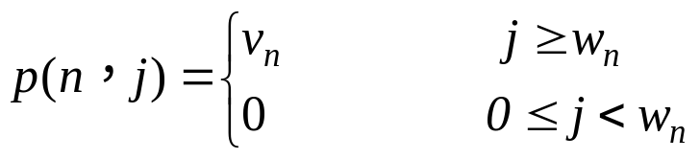
4.5.1 递归关系分析
则建立计算p(i，j)的递归式如下：
1 2 3 i i+1 n
p(i, j )，背包容量j
p(i+1, j ) ：不装入物品i，背包容量j
p(i+1, j-w_{i} ) +v_{i}：装入物品i，背包容量j-w_{i}

Slide 5

4.5.1 递归关系分析
则建立计算p(i，j)的递归式如下：
背包的容量为5
m[2][1]=max(m[3][1],m[3][0]+10)=10;
m[2][2]=max(m[3][2],m[3][1]+10)=15;
m[2][3]=max(m[3][3],m[3][2]+10)=25;
m[2][4]=max(m[3][4],m[3][3]+10)=30;
m[2][5]=max(m[3][5],m[3][4]+10)=35;
m[1][5]=max(m[2][5],m[2][3]+12)=37;
W=5 | 1 | 2 | 3 | 4
重量w | 2 | 1 | 3 | 2
价值v | 12 | 10 | 20 | 15
n | j | 0 | 1 | 2 | 3 | 4 | 5
1 | 0 | 0 | 0 | 0 | 0 | 37
2 | 0 | 10 | 15 | 25 | 30 | 35
3 | 0 | 0 | 15 | 20 | 20 | 35
4 | 0 | 0 | 15 | 15 | 15 | 15

Slide 6

算法4.9计算0－1背包问题的动态规划算法
#define NUM 50 //物品数量的上限
#define CAP 1500 //背包容量的上限
int w[NUM]; //物品的重量
int v[NUM]; //物品的价值
int p[NUM][CAP]; //用于递归的数组
//形参c是背包的容量W，n是物品的数量
void knapsack(int c, int n)
{
//计算递推边界
int jMax=min(w[n]-1,c); //分界点
for( int j=0; j<=jMax; j++) p[n][j]=0;
for( int j=w[n]; j<=c; j++) p[n][j]=v[n];
for( int i=n-1; i>1; i--) //计算递推式
{
jMax=min(w[i]-1,c);
for( int j=0; j<=jMax; j++)
p[i][j]=p[i+1][j];
for(int j=w[i]; j<=c; j++)
p[i][j]=max(p[i+1][j], p[i+1][j-w[i]]+v[i]);
}
p[1][c]=p[2][c]; //计算最优值
if (c>=w[1]) p[1][c]=max(p[1][c], p[2][c-w[1]]+v[1]);
}
主要是计算数组p的时间，其时间复杂度为O(nW)

Slide 7
算法4.10 计算0－1背包问题的最优解
void traceback( int c, int n, int x[ ])
{
for(int i=1; i<n; i++)
{
if (p[i][c]==p[i+1][c]) x[i]=0;
else { x[i]=1; c-=w[i]; }
}
x[n]=(p[n][c])? 1:0;
}
n | j | 0 | 1 | 2 | 3 | 4 | 5
1 | 0 | 0 | 0 | 0 | 0 | 37
2 | 0 | 10 | 15 | 25 | 30 | 35
3 | 0 | 0 | 15 | 20 | 20 | 35
4 | 0 | 0 | 15 | 15 | 15 | 15
W=5 | 1 | 2 | 3 | 4
重量w | 2 | 1 | 3 | 2
价值v | 12 | 10 | 20 | 15
最优解x | 1 | 1 | 0 | 1

